Slide 1
Исполнение бюджета для граждан Грузиновского сельского поселения за 1 полугодие 2020г. Подготовлен на основе Решения Собрания депутатов Грузиновского сельского поселения
АДМИНИСТРАЦИЯ ГРУЗИНОВСКОГО
СЕЛЬСКОГО ПОСЕЛЕНИЯ

Slide 2
Сельское поселение имеет собственный бюджет - бюджет сельского поселения (местный бюджет). Бюджет сельского поселения представляет собой форму образования и расходования денежных средств, предназначенных для финансового обеспечения задач и функций местного самоуправления.

Slide 3
Особенности организации местного самоуправления в сельских поселениях обусловлены их финансово-экономической базой, уровнем социально-экономического развития в целом, численностью населения и другими факторами.

Slide 4
Основы деятельности местного самоуправления
Экономическая основа местного самоуправления
Финансовая основа местного самоуправления
Это муниципальная собственность, местные финансы, иная собственность, которыми распоряжаются органы местного самоуправления (передача в пользование, сдача в аренду, иные имущественные сделки)
Это местный бюджет, формирование, утверждение, исполнение и контроль которого осуществляют органы местного самоуправления. Доходы местного бюджета составляют местные налоги, сборы, штрафы, отчисления от федеральных налогов и налогов субъектов РФ, а также иные поступления в соответствии с законом.

Slide 5
Что такое бюджет сельского поселения? Бюджет- форма образования и расходования денежных средств, предназначенных для финансового обеспечения задач и функций местного самоуправления. Доходы бюджета – поступающие в бюджет денежные средства. Расходы бюджета – выплачиваемые из бюджета денежные средства. Если расходы бюджета превышают доходы, то бюджет исполняется с дефицитом. При дефицитном бюджете растет долг и (или) снижаются остатки средств на счете бюджета.

Slide 6
Доходы бюджета поселения за 1 полугодие 2020 года
Доходы бюджета – 6045,6 тыс. рублей, из них:
Налоговые доходы – 1341,8 тыс. рублей
Неналоговые доходы – 46,5 тыс. рублей
Безвозмездные поступления – 4657,3 тыс. рублей

Slide 7
Доходы бюджета за 1 полугодие 2020 года.
НДФЛ – 68,4 тыс. рублей
ЕСХН - 693,2 тыс. рублей
Налог на имущество – 8,6 тыс. рублей
Земельный налог – 571,6 тыс. рублей
Аренда имущества – 41,4 тыс. рублей
Прочие доходы – 5,1 тыс. рублей

Slide 8
Безвозмездные поступления за 1 полугодие 2020 года.
Дотации на выравнивание бюджетной обеспеченности – 4567,8 тыс. рублей
Субвенции бюджетам на осуществление первичного воинского учета – 39,5 тыс. рублей
Прочие межбюджетные трансферты – 50,0 тыс. рублей

Slide 9
Расходы бюджета за 1 полугодие 2020 года
Общегосударственные вопросы – 1828,1 тыс. рублей
Национальная оборона – 39,3 тыс. рублей
Жилищно-коммунальное хозяйство - 212,8 тыс. рублей
Образование – 28,0 тыс. рублей
Социальная политика – 68,3 тыс. рублей
Культура и кинематография – 1667,0 тыс. рублей

Slide 10
Уровень долговой нагрузки Грузиновского сельского поселения за 1 кв. 2019г.
Под долговой нагрузкой подразумевается финансовый показатель, который отображает уровень обременения муниципального образования разнообразными обязательствами и возможностью выполнить их.
В Грузиновском сельском поселении долговых обязательств нет.

Slide 11
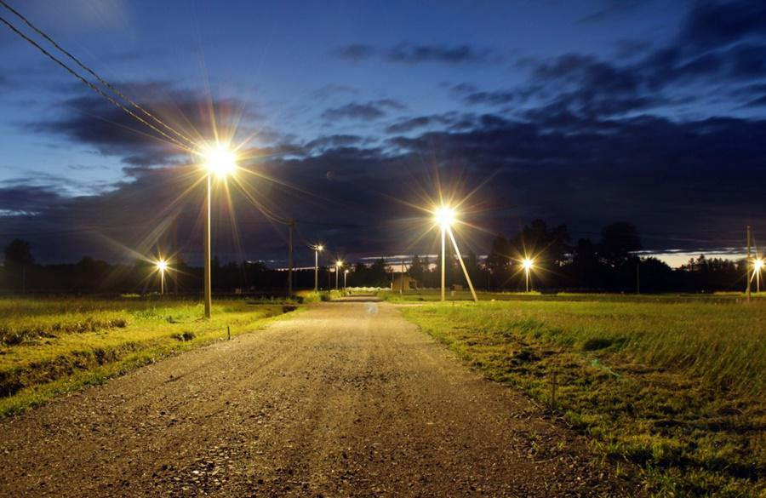
Уличное освещение в 1 полугодии 2020 года составляет: 36,3 тыс. рублей.

Slide 12
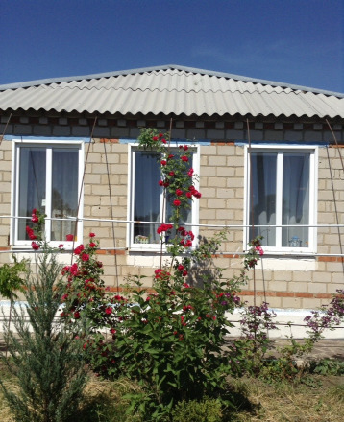
Благоустройство территории в 1 полугодии 2020г. составляет – 176,5 тыс. рублей

Slide 13
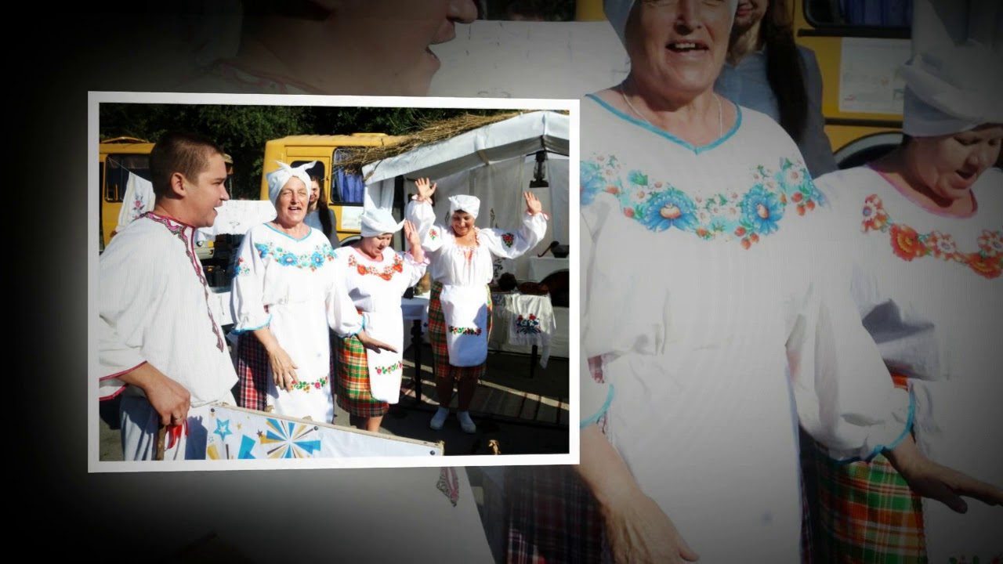
Муниципальная программа «Развитие культуры и туризма» в 1 полугодии 2020г. - 1667,0 тыс. рублей

Slide 14
Информация для контактов Администрация Грузиновского сельского поселения 347222 Ростовская область, Морозовский район, хутор Грузинов, улица Вишневая, 26 тел. (86384) 3-74-61, факс (86384) 3-74-74 e-mail: sp24252@donpac.ru

Slide 15
Спасибо за внимание!

